Slide 1
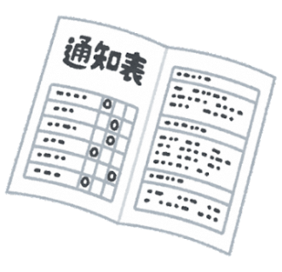
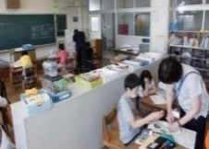
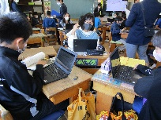
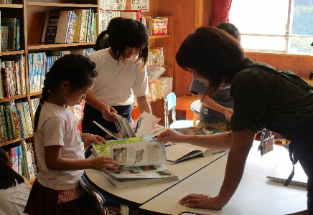
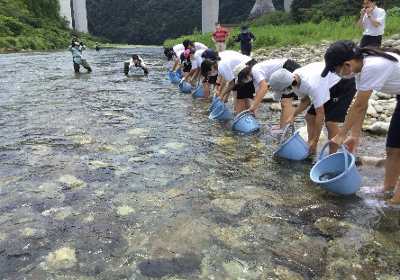
静岡市
教育委員会のつうしんぼ
令和３年度点検・評価報告書より
令和３年度 静岡市教育委員会点検・評価報告書のご紹介
令和２年度実施事業を対象にした評価の
一部をご紹介します。
（評価基準 Ｓ:目標以上の成果 Ａ:目標どおりの成果 Ｂ:目標以下の成果 Ｃ:成果なし）
特別支援教育の推進
【自己評価Ａ、学識評価Ａ】
困難を抱える子どもたちへの支援
【自己評価Ａ、学識評価Ａ】
本市では「第２期静岡市教育振興基本計画（※１）」を策定し、これからの社会を生き抜く力を持った「たくましくしなやかな子どもたち」を育てるために、多くの事業を展開しています。
これらの事業は、学識経験者などのご協力のもと、毎年、点検及び評価を行っており、公表もしています。いわば、教育委員会がいただく「つうしんぼ」です。ここでは、その内容を一部ご紹介します。
◆4校の自閉症・情緒障害学級へ非常勤
講師を配置し、学習指導を充実
＜子どもたちの声＞
・45分間、落ち着いて
授業に参加できる
ようになった。
・勉強がわかるようになり、
自信を持った6年生が、中学から通常学級に通う希望を持つようになった。
◆不登校の子どもの家庭に対して、訪問教育
相談員６名が訪問し、子どもや保護者の
孤立感を解消
＜支援対象＞53家庭57名
＜訪問回数＞1,216回（うち、面会実現は889回）
＜子どもたちの姿＞
別室登校できるようになり、修学旅行や卒業式にも
参加できるようになった など
「たくましくしなやかな子どもたち」を育てるための 令和２年度静岡市教育委員会の取組
【そのほか、令和２年度の取組】
○日本語指導が必要な子どもへの支援体制を強化
（訪問指導員R1:15名→R2:20名、指導教員R1:2名
→R2:3名）
【令和３年度の主な計画】
○訪問教育相談員を配置（R2:6名→R3:12名）
○教室に入れなくても学習できるように、
小学校６校にサポートルームを新設
計画後期（201９～2022）の ●…最重点事業、●…重点事業
【そのほか、令和２年度の取組】
○学習の支援や生活を補助する特別支援教育支援員
を配置（R1:209名→R2:219名）
【令和３年度の主な計画】
○自閉症・情緒障害学級に非常勤講師を配置
（R2:4校→R3:6校）
○医療的ケアが必要な子どもに対し、看護師を
配置（R2:1名→R3:2名）
〈方向性１ 〉知・徳・体のバランスがとれ、
社会の変化にも対応できる力を
持った子どもたちを育てる
〈方向性２〉家庭・地域との一層の連携に
より、子どもたちを育てる
〈方向性３〉信頼される学校づくりを進める
◇学力向上
◇家庭との連携による教育・支援
◇質の高い人材の確保
●学力向上支援策の推進
●学校図書館の機能強化と図書館における学校
への支援の充実
〇PTAとの連携の推進
〇早寝・早起き・朝ごはん教育の実践
〇優秀な教員の採用
●しずおか教師塾の運営
〇学校訪問の実施
◇豊かな心・感性の育成
◇地域との連携による教育・支援
◇教職員の資質向上と多忙解消
〇道徳教育の充実
〇人権教育や生命を大切にする教育の推進
●南アルプスユネスコエコパーク井川自然の家
の活用推進
〇おらが郷両河内コミュニティ体験事業の推進
〇清水和田島自然の家長寿命化事業
〇子ども読書活動の推進
〇地域・企業等と連携したキャリア教育の推進
●地域学校協働活動事業（学校応援団活動の推進、
放課後子ども対策の推進）
●コミュニティ・スクールの推進
〇教職員の実践的指導力を高める研修の推進
●静岡型教職員多忙解消プログラムの推進
地域学校協働活動推進事業
【自己評価Ａ、学識評価Ａ】
学校教育におけるＩＣＴの活用
【自己評価Ａ、学識評価Ｂ】
◇企業等との連携による教育・支援
◇開かれた学校の運営
◆「学校応援団」と「放課後子ども教室」を
一体化し、学校と地域の連携・協働を推進
＜学校応援団による効果(学校へのアンケート調査)＞
◆１人１台端末の活用に向けた研究を実施
＜子どもたちの声＞
今までは文字を書き写す
ことが多かったけど、
パソコンでは自分の考えを
まとめたり、人の考えと
比べたりしながら考える
ことができて、楽しい。 など
〇地域・企業等と連携したキャリア教育の推進
〇民間企業等と連携した学習の充実
〇開かれた学校の運営
◇生涯学び続けられる環境の確保
◇学校間の連携
◇健やかな体づくり
●社会教育の推進（生涯学習推進大綱に基づく
施策の推進）
●社会教育の推進（図書館運営の充実）
●社会教育の推進（文化の振興と発信）
●社会教育の推進（スポーツ推進計画の推進）
●静岡型小中一貫教育の推進
〇体力向上支援策の推進
●食育の推進
〇薬物乱用防止教育の推進
〇保健教育等の充実
◇安心・安全の確保
●地域の実情を踏まえた防災教育の推進
〇通学路交通安全プログラムの推進
〇健康面での安心・安全の確保
〇自転車安全教育の推進
【そのほか、令和２年度の取組】
○別室登校の児童生徒がいる部屋と教室をつなぐ
校内での遠隔授業研究をスタート
○小４以上の児童生徒相当分の端末 約31,000台
を配備
【令和３年度の計画】
○専門部署である「情報教育支援室」を新設
○授業でのＩＣＴ機器の活用をサポートする、
ＩＣＴ支援員を配置
○全ての小中学校でＩＣＴを活用した授業を実施
○各校の授業の実践例や持ち帰りの実証研究
など、インターネット上で教職員に向けて
情報を発信
◇一人ひとりのニーズに対応した教育・支援
【そのほか、令和２年度の取組】
○放課後子ども教室と放課後児童クラブを67校で
一体的に実施し、放課後の子どもの居場所づくりを
確保
【令和３年度の計画】
○統括的な推進員（R2:９中学校区→R3:17中学校
区）と「地域学校協働活動推進員」
（R2:81校→R3:83校）の配置を拡充し、
学校と地域のつながりを強化
〇こころのケアの推進
●特別支援教育の推進
●困難を抱える子どもたちへの支援
〈方向性４ 〉良好な教育環境の整備を進める
◇静岡市民を育てる教育（シチズンシップ教育）
〇副読本（しずおかだいすき、わがまち静岡）
の活用
〇豊富な社会資源を活用した郷土を知る教育へ
の取組
〇お茶で学ぶ静岡型人材の育成
●しずおか学の推進
◇教育機会の均等の確保
〇私立学校の振興
〇経済的な支援の実施
●奨学金貸与事業の実施
●奨学金給付事業の実施
〇セーフティネットの整備
〇非常勤講師を活用した複式授業の解消
学校司書による授業支援
[学校図書館の機能強化と図書館における学校
への支援の充実]
学識経験者からのご意見
◇社会の変化に対応する教育
●コロナ禍でも事業計画や実施方法を見直しながら事業を推進しており、評価したい。点検・評価において、地域や保護者の声を反映させる仕組みや、次年度の施策や予算に反映できる方法を検討してほしい。
●教育施策全体を俯瞰した上で１つ１つの施策を見直すことや、より質が高まるような成果指標の設定を考えてほしい。また、学校業務をスクラップする方法も検討してほしい。
〇情報モラル教育の推進
●英語力の向上
〇ユネスコスクール活動の推進
〇豊富な自然を活かした環境教育の推進
◇学校の適正配置
●小中学校適正規模・適正配置の推進
◇特色ある幼児教育の推進
◇市アセットマネジメント方針に則った教育施設の整備
〇幼児教育の推進
●学校施設の整備
〇学校給食施設の整備
令和３年度点検・評価書はＨＰで公開しています
◇特色ある高等学校教育の推進
◇ＩＣＴ環境の整備
〇科学教育の推進
〇多様な教育ニーズ等への適切な対応
●学校教育におけるＩＣＴの活用
今年度は、令和２年度事業について点検・評価を行い、市議会９月議会で報告しました。
過去の報告書も含め、市ホームページで公開しています。
http://city.shizuoka.lg.jp/000_006596.html
地域ならではの特色ある取組（地域の方に教わりながら鮎の放流活動）
[静岡型小中一貫教育の推進]
（※１） 平成27(2015)年度から令和４(2022)年度までの８年間の計画。認定こども園、幼稚園、保育所、小学校、中学校、高等学校を
中心として、子どもたちを取り巻く家庭や地域社会、これらを支える行政を含めた教育に関わる取組
静岡市教育委員会 教育総務課 教育政策係
〒 424-8701 静岡市清水区旭町６番８号
電話 054-354-2505

